Slide 1


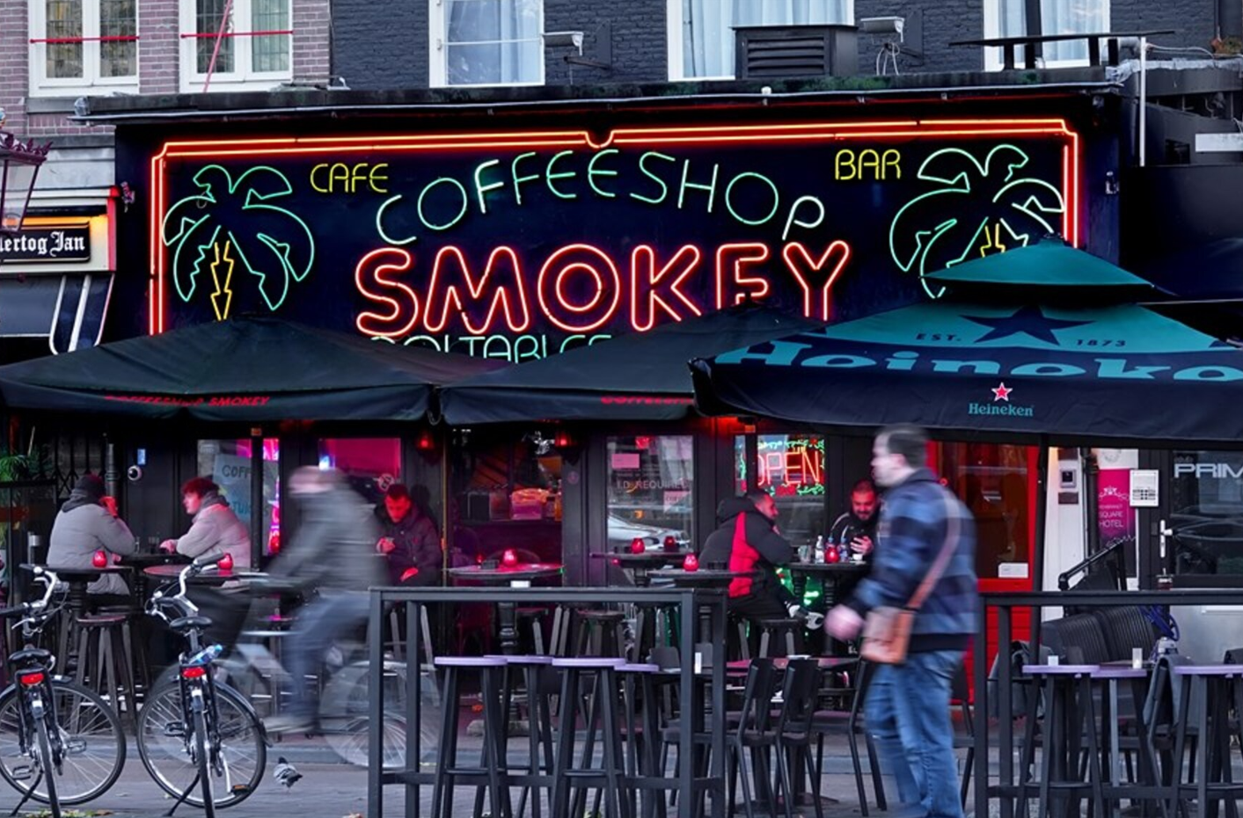



Drugs en drugsbeleid
1
VOORAF
Screenshots: Drugssituatie in Nederland
IN EEN NOTENDOP:
VAARDIGHEDEN
kijken & luisteren
spreken
lezen
schrijven
THEMA’S
Drugsbeleid in Nederland, “Wietproef”
NIVEAU B2
2
WOORDENSCHAT
Belangrijke woorden rond het thema “drugs” (voorbereiding voor deel 3)
3
LEZEN & SPREKEN
Drugsbeleid in Nederland, goede en foute stellingen, vergelijking met eigen land
4
KIJKEN & LUISTEREN
Achterdeurproblematiek coffeeshops, legalisering van drugshandel, wietexperiment en problemen ermee
5
LEZEN & SPREKEN
Drugsgebruik in Nederland en in andere Europese landen; werken met statistische gegevens
Voor de leerkracht:
Op de volgende slides vind je uitgewerkt lesmateriaal. Alles is bewerkbaar. Knip, plak, kopieer en pas aan naar hartenlust.
6
LEZEN, SPREKEN & SCHRIJVEN
Argumenten voor en tegen het legaliseren van drugs; discussie; commentaar

Slide 2
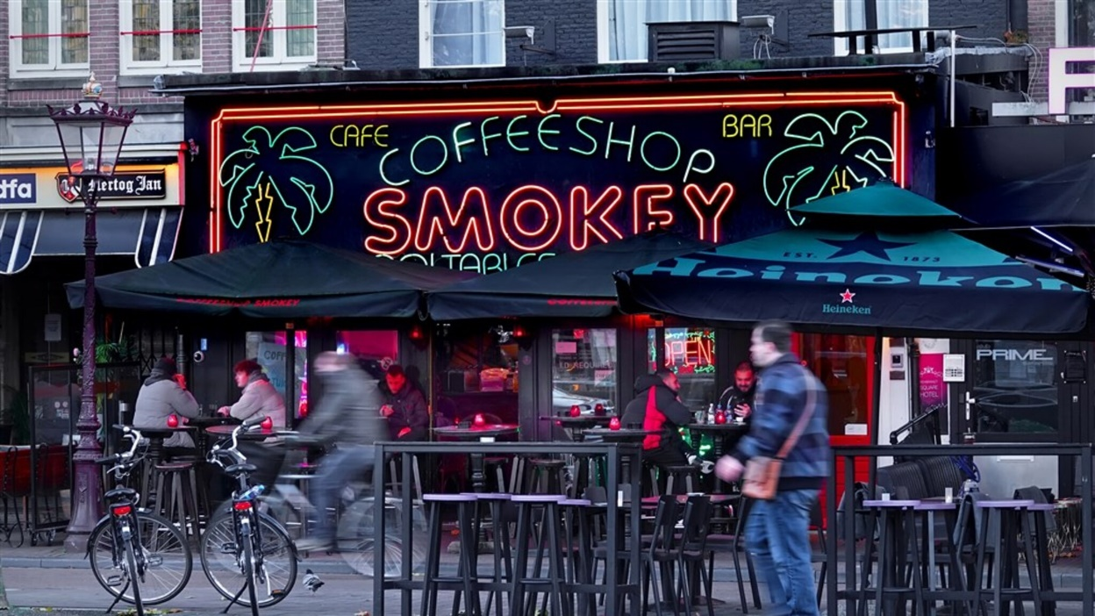
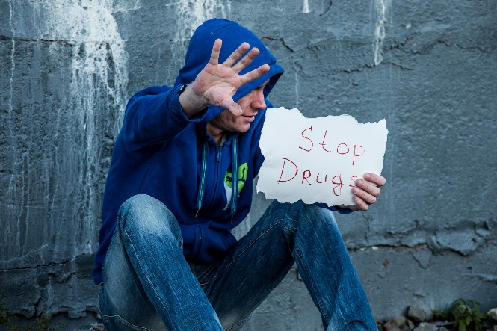
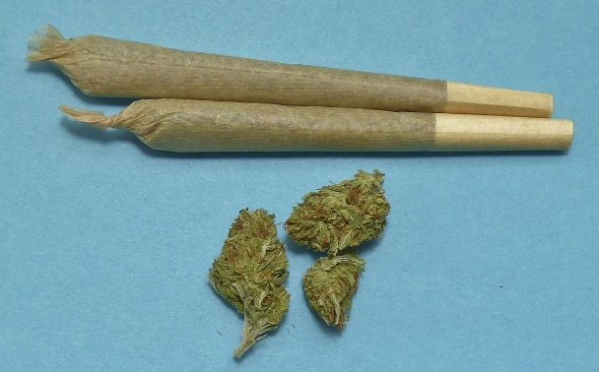
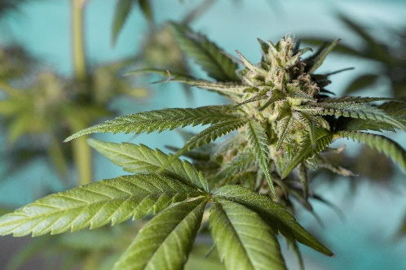
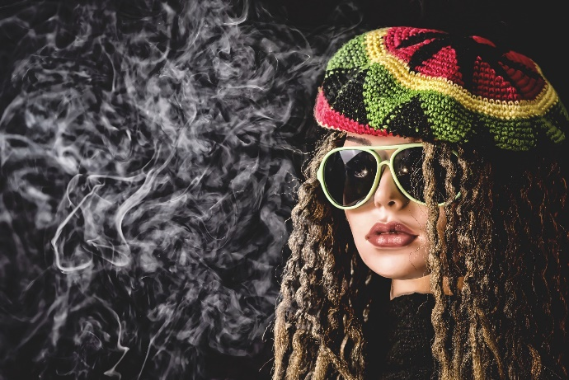
1
VOORAF
In dit nummer van “Hapklaar” gaat het over “drugs in Nederland”. a) Beschrijf wat je op de foto’s ziet. b) Wat weet je al over de drugssituatie in Nederland?
A
B
C
E
D

Slide 3
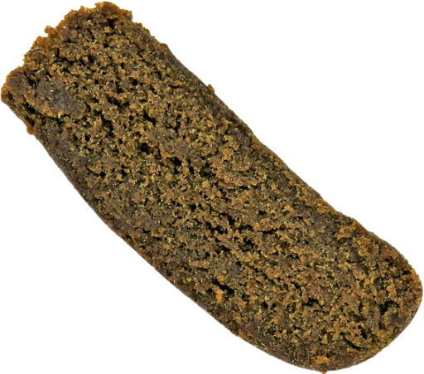
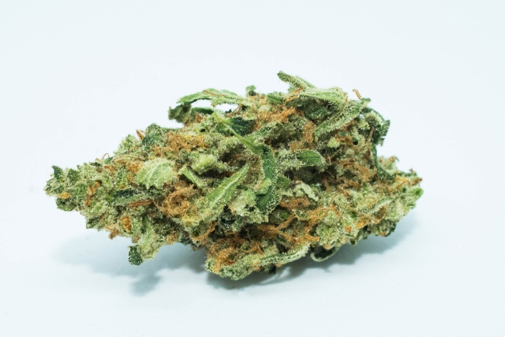
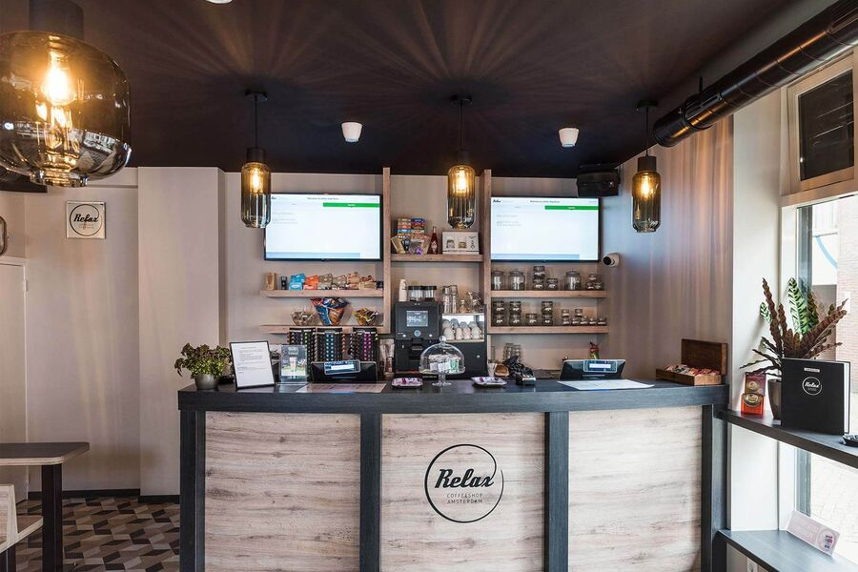
2
WOORDENSCHAT
Welke woorden horen bij welke omschrijvingen of foto’s?
de softdrug (de softdrugs)
de harddrug (de harddrugs)
iets gedogen
het drugsbeleid
de wiet
de hasj
de coffeeshop
het Openbaar Ministerie
A
iets toelaten wat eigenlijk niet mag, dulden
B
C
manier waarop een regering of een land met drugs omgaat
D
E
F
Deze instantie zorgt ervoor dat strafbare feiten worden opgespoord en vervolgd. Daarvoor wordt samengewerkt met de politie en andere opsporingsdiensten.
G
drug die minder verslavend werkt dan een harddrug, bijv. wiet en hasj
H
erg verslavende en schadelijke drug, bijv. cocaïne en heroïne

Slide 4
2
OPLOSSINGEN
Welke woorden horen bij welke omschrijvingen of foto’s?
G
H
A
C
D
B
E
F
de softdrug (de softdrugs)
de harddrug (de harddrugs)
iets gedogen
het drugsbeleid
de wiet
de hasj
de coffeeshop
het Openbaar Ministerie

Slide 5
3A
LEZEN EN SPREKEN (VOORBEREIDING)
Hieronder vind je drie stellingen over het Nederlandse drugsbeleid (= de manier waarop Nederland met drugs omgaat). Wat denk je: welke stellingen kloppen, welke niet?
De handel in softdrugs zoals wiet en hasj is in het hele land legaal.
Er wordt een verschil gemaakt tussen softdrugs en harddrugs.
In coffeeshops kan iedereen drugs zoals hasj, wiet of alcohol kopen.

Slide 6

3B
LEZEN EN SPREKEN (GLOBAAL)
Op de internetsite van de Rijksoverheid in Nederland vind je de volgende tekst. a) Waarover gaat de tekst? Welke functie heeft de tekst? b) Had je met je vermoedens uit gelijk?
1
2
3
4
5
6
7
8
9
10
11
12
13
14
15
16
Gedoogbeleid softdrugs en coffeeshops
Omdat softdrugs minder schadelijk zijn voor de gezondheid dan harddrugs, gelden hiervoor soms andere regels. Coffeeshops kunnen onder strenge voorwaarden wiet en hasj verkopen. Zij worden daarvoor niet strafrechtelijk¹ vervolgd. Dit is de essentie van het gedoogbeleid.
Ook vervolgt het Openbaar Ministerie personen niet als zij kleine hoeveelheden softdrugs bezitten. Het gaat hier om:
maximaal 5 gram cannabis (wiet, hasj);
maximaal 5 hennepplanten² .
Gedoogcriteria voor coffeeshops
Voor de verkoop van wiet en hasj moeten coffeeshops zich aan regels (de gedoogcriteria) houden. Een coffeeshop moet aan de volgende voorwaarden voldoen:
Er mag niet meer dan 5 gram softdrugs per dag per persoon worden verkocht.

Slide 7
3B
LEZEN EN SPREKEN
17
18
1920
21
22
23
24
25
26
27
28
2930
31
32
33
34
35
Er mogen geen harddrugs worden verkocht.
Er mogen geen softdrugs verkocht worden aan minderjarigen.
Minderjarigen mogen niet in een coffeeshop worden binnengelaten.
Er mag geen alcohol worden geschonken.
Er mag geen reclame voor drugs en de coffeeshop worden gemaakt.
Er mag geen overlast voor de omgeving worden veroorzaakt.
De handelsvoorraad³ mag niet meer dan 500 gram zijn.
Geen toegang voor en verkoop aan anderen dan ingezetenen⁴ van Nederland.
Verkoop softdrugs blijft strafbaar
De verkoop van softdrugs blijft strafbaar. Houden coffeeshophouders zich niet aan de voorwaarden? Dan kunnen zij strafrechtelijk worden vervolgd en kan de burgemeester de coffeeshop (tijdelijk) sluiten. Om overlast te voorkomen, kunnen gemeenten aanvullende eisen aan een coffeeshop stellen. Bijvoorbeeld aangepaste openingstijden of een grotere afstand tot scholen.
Hieronder vind je een aantal stellingen over de manier waarop Nederland met drugs omgaat (= het Nederlandse drugsbeleid). Wat denk je: welke stellingen kloppen, welke niet?

Slide 8
3B
LEZEN EN SPREKEN
36
37
38
39
40
41
42
43
44
Toegang coffeeshops strenger
De overheid wil overlast en criminaliteit die verband houden met coffeeshops en de handel in drugs tegengaan. Daarom mogen alleen ingezetenen van Nederland in een coffeeshop komen en er cannabis kopen. (…) De coffeeshophouder moet zelf controleren dat hij alleen ingezetenen van Nederland van 18 jaar en ouder toelaat. Hiervoor moet hij vragen naar een geldig identiteitsbewijs of verblijfsvergunning en een uittreksel van de Basisregistratie Personen (BRP).
Hieronder vind je een aantal stellingen over de manier waarop Nederland met drugs omgaat (= het Nederlandse drugsbeleid). Wat denk je: welke stellingen kloppen, welke niet?
strafrechtelijk: van, volgens het strafrecht
de hennepplant: cannabis; plant waarvan hasj en wiet gemaakt kan worden
de handelsvoorraad: wat men voor later gebruik of verkoop in een winkel of pakhuis heeft
de ingezetene: iemand die zijn (woon)adres heeft in een Nederlandse gemeente en er dus staat ingeschreven.

Slide 9
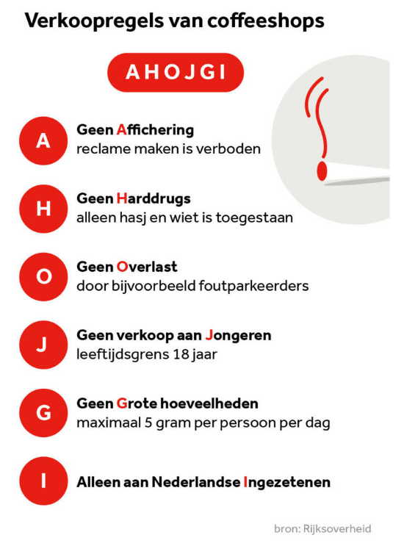
3B
LEZEN EN SPREKEN
EXTRA MATERIAAL: VERKOOPREGELS VAN COFFEESHOPS

Slide 10

3C
LEZEN EN SPREKEN (IN DETAILS)
Lees de tekst in nog een keer. Geef aan of zinnen hieronder goed of fout zijn.
Werk met z’n tweeën. Vergelijk je resultaten uit opdracht 1. Verbeter de foute zinnen met behulp van de tekst.
Als je 4 gram cocaïne bezit, word je niet vervolgd door de autoriteiten.
Iedereen mag een kleine hoeveelheid softdrugs verkopen.
Coffeeshops zijn gedoogde verkooppunten voor softdrugs.
Als je in Nederland woont, mag je per dag maximaal 5 gram softdrugs in een coffeeshop kopen.
Een coffeeshop mag maximaal 500 kilo softdrugs in voorraad houden.
In coffeeshops worden ook andere drugs zoals harddrugs en alcohol verkocht.
Buitenlandse toeristen mogen geen drugs in coffeeshops kopen, maar de coffeeshophouder hoeft dat niet te controleren.
De verkoop van softdrugs is op zich strafbaar.
Als een coffeeshophouder zich niet aan de regels houdt, is het op zich geen probleem.

Slide 11
3D
SCHRIJVEN EN SPREKEN
Wat is het drugsbeleid in jouw land? Zoek naar informatie op internet, maak aantekeningen en stel je resultaten in de klas voor. Let vooral op de volgende punten:
  omgang met alcohol
  omgang met softdrugs zoals wiet en hasj (cannabisproducten)
  verkooppunten voor drugs
  omgang met harddrugs zoals cocaïne, heroïne, xtc
  verschillen handel/verkoop, bezit en gebruik (legaal, illegaal, gedoogd, strafvrij?)
Vergelijk het drugsbeleid in jouw land met de situatie in Nederland.
ALTERNATIEVE OPDRACHT
Naast het drugsbeleid in je eigen land kun je ook de situatie in andere Europese landen bekijken. Vorm daarvoor groepjes van 3-4 personen.

Slide 12
3
OPLOSSINGEN
3A - Wat denk je: welke stellingen kloppen, welke niet?
Stelling 2 is goed.
3B - Op de internetsite van de Rijksoverheid in Nederland vind je de volgende tekst. a) Waarover gaat de tekst? Welke functie heeft de tekst?
Waarover gaat de tekst?
De tekst gaat over het drugsbeleid in Nederland, met name over de omgang met softdrugs. Hoewel de handel in drugs illegaal is in Nederland, wordt de verkoop van softdrugs zoals hasj en wiet in beperkte mate in coffeeshops gedoogd.
Welke functie heeft de tekst?
De tekst wil de lezers van de website van de Rijksoverheid informeren, de tekst is als “informerende tekst” te beschouwen. Hij bevat feiten (bv. gedoogcriteria) en is objectief geschreven (geen mening).
3C – 1. Lees de tekst in nog een keer. Geef aan of zinnen hieronder goed of fout zijn.
goed: nr. 3, 4, 8 - fout: nr. 1, 2, 5, 6, 7, 9

Slide 13
3
OPLOSSINGEN
3C – Verbeter de foute zinnen met behulp van de tekst.
Als je 4 gram cocaïne bezit, kan je door de autoriteiten worden vervolgd. Cocaïne is een harddrug. Het gedoogbeleid geldt alleen voor softdrugs (r. 7-10).
Alleen maar coffeeshops mogen onder strenge voorwaarden softdrugs verkopen (r. 3-6).
(goed)
(goed)
Een coffeeshop mag maximaal 500 gram (0,5 kilo) softdrugs in voorraad houden (r. 25).
In coffeeshops mogen geen harddrugs en alcohol worden verkocht (r. 17, r. 21).
Volgens de tekst moet de coffeeshophouder wel controleren dat hij alleen ingezetenen van Nederland (ouder dan 17 jaar) toelaat (r. 42-46).
(goed)
Als een coffeeshophouder zich niet aan de regels houdt, kan zijn zaak (tijdelijk) worden gesloten. Bovendien kan hij strafrechtelijk worden vervolgd (r. 29-32).

Slide 14

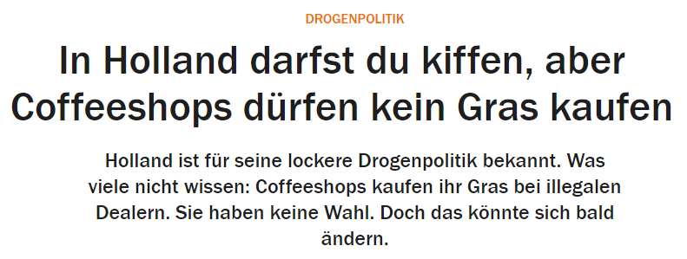
4A
KIJKEN EN LUISTEREN (VOORBEREIDING)
In heb je gelezen dat coffeeshops in Nederland kleine hoeveelheden wiet en hasj mogen verkopen. De Duitse krant Handelsblatt verwijst naar de keerzijde van de medaille. a) Maak duidelijk wat het probleem is. b) Hoe zou je het probleem kunnen oplossen?
Handelsblatt, 28-10-2020
DRUGSBELEID
In Nederland mag je blowen¹, maar coffeeshops mogen geen wiet kopen
Nederland is bekend voor zijn soepele drugsbeleid. Wat velen niet weten: coffeeshops kopen hun wiet bij illegale dealers. Ze hebben geen andere keuze. Maar dat zou binnenkort kunnen veranderen.
blowen: hasj of wiet roken
Handelsblatt, 28-10-2020 (vertaald)

Slide 15
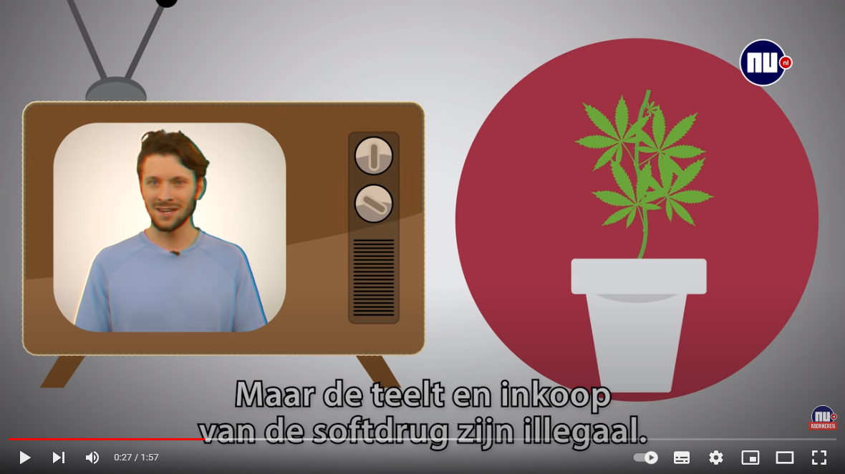
4B
KIJKEN EN LUISTEREN (GLOBAAL)
Je kijkt naar een video over het zogenaamde “wietexperiment” in Nederland*. De officiële naam daarvoor is “gesloten coffeeshopketen”. Geef aan welke onderwerpen in de video ter sprake komen.
* Ook al is deze video al vier jaar oud, toch is het wietexperiment nog niet begonnen. Waarschijnlijk start het in de loop van dit jaar of begin 2024.

Slide 16
4B
KIJKEN EN LUISTEREN (GLOBAAL)
SPECIFIEKE WOORDEN
IN DE FILM
kabinet [het]
de gezamenlijke ministers
regeerakkoord [het]
overeenkomst tussen partijen die samen gaan regeren
hennep [de]
plant waarvan hasj en marihuana (wiet) gemaakt kan worden
telen [ww] [teelde, h. geteeld]
verbouwen van groenten of fruit, kweken
aardappels ~
joint (uit het Eng) [de]
sigaret met hasj of marihuana
VS (afkorting) [de]
Verenigde Staten (van Noord-Amerika)
kweken [ww] [kweekte, h. gekweekt]
planten of bloemen doen groeien
hij kweekt rozen in zijn tuin
de achterdeur [de]
deur van de achterkant van een huis
via een ~
op een stiekeme, niet-officiële manier
circuit [het]
krijg van mensen met een gemeenschappelijke interesse of activiteit
een illegaal ~
personen die zich met verboden of criminele activiteiten bezighouden

Slide 17
4C
KIJKEN & LUISTEREN (IN DETAILS)
Lees eerst alle vragen en antwoordmogelijkheden. Kijk dan nog een keer naar de video en omcirkel het juiste antwoord.
Wat betekent “De Wietproef staat op losse schroeven”?
  Het is onzeker of het wietexperiment zoals gepland doorgaat.
  Het wietexperiment is gevaarlijk.
  Het duurt niet meer lang, dan begint het wietexperiment.
Wat voor een situatie is in Nederland sinds 40 jaar niet veranderd?
  De verkoop van hasj en wiet in coffeeshops wordt gedoogd, maar de inkoop is op zich verboden.
  Het roken van jointjes is alleen maar in coffeeshops strafvrij, maar niet op straat.
  Nederland houdt zich aan de drugsregels in Luxemburg.
Wat kom je te weten over het drugsbeleid in andere landen?
  In de VS zijn softdrugs zoals cannabis legaal.
  In Duitsland kun je cannabis zonder recept in apotheken kopen.
  Canada is met het legaliseren van drugs verder gegaan dan Nederland.

Slide 18
4C
KIJKEN & LUISTEREN (IN DETAILS)
Hoe lang zal het wietexperiment in Nederland duren?
  een half jaar
  vier jaar
  vier jaar en een half jaar
Wat is het gevolg voor grensgemeenten, die aan het wietexperiment meedoen?
  Slechts de inwoners van de eigen gemeente mogen in coffeeshops softdrugs kopen.
  Er komen minder drugstoeristen uit het buitenland.
  In de grensgemeenten wordt meer hennep geteeld.
Wat betekent “de banden met de leveranciers (van drugs) direct doorknippen”?
  geen handel meer met de leveranciers drijven
  niet meer betalen voor de geleverde drugs
  geen vriendschappen meer hebben met drugsdealers
Wat vinden de Nederlandse gemeenten van het wietexperiment?
  Ze zijn allemaal heel enthousiast erover en willen meedoen.
  Veel gemeenten twijfelen of de wietproef een goed idee is.
  De gemeenten zijn er tegen, maar een commissie zegt of ze mee moeten doen of niet.
Lees eerst de vragen en antwoordmogelijkheden. Kijk dan nog een keer naar de video en omcirkel het juiste antwoord (soms zijn er meer juiste antwoorden).

Slide 19
4D
TRANSCRIPTIE VAN DE VIDEO
De Wietproef van het kabinet, gepresenteerd in het regeerakkoord, staat op losse schroeven. Er wordt, als het aan Rutte III ligt, de komende jaren geëxperimenteerd met legale hennepteelt. Maar een groeiend aantal gemeenten twijfelt.
Even terugspoelen.
We waren het stoerste kindje van de klas. Sinds 1976 mogen we in Nederland legaal een jointje kopen in de coffeeshop. De verkoop wordt, onder strenge voorwaarden, gegoogd. Maar de teelt en inkoop van de softdrugs zijn illegaal. Ruim 40 jaar later is de situatie onveranderd. Waar Nederland stilstond, zijn landen als Canada en Uruguay en staten in de VS wel progressiever gaan denken. Daar is cannabis namelijk legaal. Ook Luxemburg wil nu die kant op. In Nederland gaat het dus niet zo hard. Het gedoogbeleid, dat gepaard gaat met illegale handel en criminaliteit is al jaren een doorn in het oog van coffeeshophouders maar ook lokale bestuurders. Die willen verandering.
Terug na dit experiment van dit kabinet.
Door de overheid gecontroleerde wiet en hasj, geproduceerd door maximaal tien telers. De proef gaat vier jaar duren en stopt daarna abrupt. Coffeeshops die meedoen aan het experiment krijgen een half jaar de tijd om terug te keren naar de achterdeur. Deelnemende coffeeshops in de grensgemeenten mogen bovendien niet meer aan buitenlandse toeristen verkopen. Dit zou namelijk het illegale circuit bevorderen. Coffeeshops in een stad moeten allemaal tegelijkertijd meedoen aan de proef.

Slide 20
4D
TRANSCRIPTIE VAN DE VIDEO
In Amsterdam zijn dat er 166. Van hen wordt verwacht dat ze direct hun banden met de leveranciers doorknippen. Dat levert waarschijnlijk grote problemen op. Amsterdam doet dus niet mee aan de proef. Het experiment moet volgend jaar beginnen. Met maximaal tien gemeenten. Een commissie, in het leven geroepen door het kabinet, vindt dit aantal zelfs niet zinvol. Nu de voorwaarden van de proef steeds duidelijker worden, krabben verschillende gemeenten zich achter de oren of ze wel mee moeten doen.

Slide 21
4
OPLOSSINGEN
4A - a) Leg uit wat het probleem is. b) Hoe zou je het probleem kunnen oplossen?
a) Voor de verkoop van softdrugs zoals hasj en wiet in de Nederlandse coffeeshops zijn er duidelijke regels, bv. een minimumleeftijd en hoeveel softdrugs je mag kopen. Houden zich de coffeeshops aan de regels, wordt de verkoop niet strafrechtelijk vervolgd. Ook het gebruik is strafvrij. Sommigen zeggen dat de “voordeur” (= waar je als klant binnenkomt) van de coffeeshop gereguleerd is. De “achterdeur” van de coffeeshop (= waar de aanvoer van de drugs plaatsvindt) is daarentegen niet gereguleerd. De coffeeshophouders moeten hun softdrugs ergens illegaal kopen, een legale mogelijkheid bestaat er niet omdat het telen van cannabisplanten voor de verkoop van wiet en hasj officieel verboden is
b) Er zijn verschillende antwoorden mogelijk, bv. de levering legaliseren (met duidelijke regels), als staat zelf hennep telen of officiële telers in Nederland de opdracht daarvoor geven. Het is ook mogelijk dat iemand andersom argumenteert: Je moet de verkoop van softdrugs verbieden en coffeeshops sluiten. Dan heb je een consequent drugsbeleid, maar waarschijnlijk ook andere problemen (door de illegaliteit).

Slide 22
4
OPLOSSINGEN
4B - Geef aan welke onderwerpen in de video ter sprake komen.
De video gaat over de problemen van het geplande wietexperiment (de zgn. “Wietproef”). De volgende onderwerpen komen ter sprake:
uitleg wat het wietexperiment is
verleden van het drugsbeleid in Nederland (gedoogbeleid) en vasthouden aan deze traditie
legalisering van drugs in andere landen
voorwaarden van het wietexperiment en problemen
rol van Amsterdam
twijfelen van de gemeenten of ze zullen meedoen
4C - Lees eerst alle vragen en antwoordmogelijkheden. Kijk dan nog een keer naar de video en omcirkel het juiste antwoord.
1a – 2a – 3c – 4b – 5b – 6a – 7b

Slide 23
5
LEZEN & SPREKEN
Het Nederlandse softdrugsbeleid en nieuwe ontwikkelingen (wietexperiment) hebben we bekeken. Maar hoeveel Nederlanders gebruiken softdrugs zoals wiet en hasj? Is het gebruik in de afgelopen jaren veranderd? En is het gebruik duidelijk hoger dan in andere Europese landen?
Bekijk de diagrammen A en B en vat mondeling samen wat je over het drugsgebruik te weten komt.

Slide 24
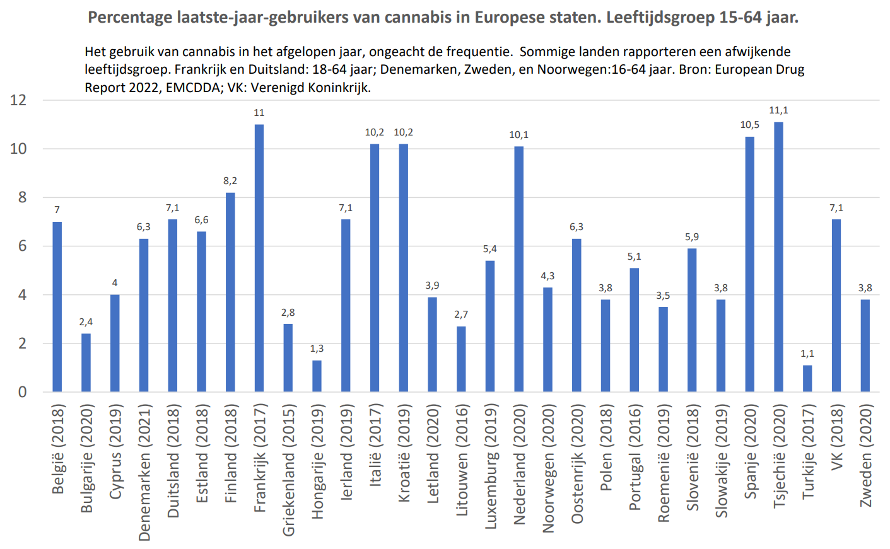
5
LEZEN & SPREKEN
A
Het percentage laatste-jaar-cannabisgebruik onder 15-64-jarigen wordt voor de Europese Unie geschat op gemiddeld 7,7%

Slide 25
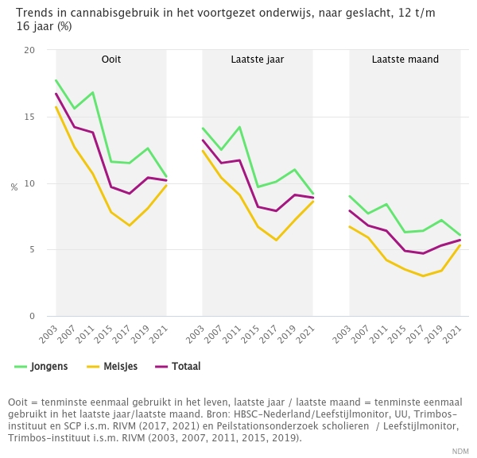
5
LEZEN & SPREKEN
B

Slide 26
5
WOORDENSCHAT
Taalhulp: statistische figuren en gegevens
GRAFIEKEN EN STATISTIEKEN
de grafiek
het diagram
de online poll
het cijfermateriaal
de gegevens
ZIEN EN BESCHRIJVEN
Uit de grafiek / het diagram / de gegevens …
blijkt dat …
valt af te lezen dat …
kunnen we opmaken dat …
kun je concluderen dat …
kun je de conclusie trekken dat …
In de grafiek / het diagram / de gegevens ziet men dat …
VERGELIJKEN
in vergelijking met
vergeleken met
in tegenstelling tot
in verhouding tot
Uit: Hobbelink/Lücke 2018:68-69
GETALLEN EN CIJFERS
het cijfer
het getal
het aantal
de meerderheid
de minderheid
het percentage
(De bijbehorende werkwoordsvorm staat in het enkelvoud: Meer dan 30% van de personen vindt…)
de helft (1/2), een derde (1/3), een kwart (1/4), een vijfde (1/5)
één op de tien / één van de tien

Slide 27
5
OPLOSSINGEN
Bekijk de diagrammen A en B en vat mondeling samen wat je over het drugsgebruik te weten komt.
Diagram A
Diagram A laat het gebruik van cannasbis(producten) zoals hasj en wiet in verschillende Europese landen telkens in het afgelopen jaar zien. Getoond wordt het aandeel (percentage) laatste-jaar-gebruikers in de leeftijdsgroep 15-64 jaar.
Het percentage laatste-jaar-gebruikers van cannabis onder 15-64-jarigen is het hoogst in Tsjechië (11,1 %), Frankrijk (11 %) en Spanje (10,5 %) en het laagst in Oost- en Zuidoost-Europese staten zoals Turkije (1,1 %), Hongarije (1,3 %), Bulgarije (2,4 %) Griekenland (2,8 %)
Nederland hoort bij de top 6 van het laatste-jaar-gebruik van cannabis in die leeftijdsgroep met 10,1 %. In 2020 lag Nederland daarmee boven het Europese gemiddelde (geschat op 7,7%).
Diagram B
Diagram B laat de trend in het cannabisgebruik onder scholieren in het voorgezet onderwijs (12 t/m 16 jaar) zien tussen 2003 en 2021.

Slide 28
5
OPLOSSINGEN
Bekijk de diagrammen A en B en vat mondeling samen wat je over het drugsgebruik te weten komt.
In 2021 heeft ruim 10 % van de scholieren van het voortgezet onderwijs ervaring met cannabis. Het ooitgebruik is daarmee sinds 2011 ongeveer gelijk gebleven. Op de langere termijn is sprake van een daling, in 2003 lag het percentage nog tussen 16 en 18 %. Deze trend zien we ook voor meisjes. Voor jongens lag het gebruik in 2011 nog hoger (zo’n 17 %) waarna het in 2015 daalde tot ongeveer 12 % en in de daaropvolgende jaren ongeveer gelijk bleef (in 2019 iets hoger, in 2021 iets lager).
Ook het laatste-jaar-gebruik is in 2021 (zo’n 9 %) vrijwel onveranderd sinds 2015, maar wel lager dan in 2003 (ongeveer 13 %). Deze trend zien we ook voor de jongens. Voor de meisjes is het laatste-jaar-gebruik tussen 2015 en 2019 lager dan in 2003, maar in 2021 gestegen en weer op hetzelfde niveau als in 2003.
Het laatste-maand-gebruik verschilt in 2021 (zo’n 6 %) bijna niet van de voorgaande metingen. In de periode 2015-2019 lag het percentage wel lager dan in 2003, maar deze afname lijkt zich dus in 2021 niet voort te zetten. Deze trend zien we ook als we alleen naar de meisjes kijken. Onder de jongens is het laatste-maand-gebruik sinds 2003 niet significant veranderd.

Slide 29
6
LEZEN, SPREKEN & SCHRIJVEN
Moet je hasj en wiet legaliseren zoals alcohol en tabak? Moet je misschien zelfs alle drugs legaliseren? Of is het verbod op drugs de betere optie? Over deze vragen is in Nederland, maar ook in veel andere landen een felle discussie losgebrand.
Hieronder vind je een aantal argumenten voor en tegen het legaliseren van drugs. Welke vind je (niet) houdbaar en welke zwaarwegend of welke minder zwaarwegend? Welke argumenten zou je nog kunnen aanvullen?
Discussieer in je klas over het legaliseren en verbieden van (soft-)drugs.
Moet je hasj en wiet legaliseren zoals alcohol en tabak? Geef schriftelijk commentaar!
De mens zelf kan beslissen of hij drugs wil gebruiken. De mens kan zelf beslissen of hij de risico’s van drugsgebruik wil lopen.
De mens moet tegen zichzelf in bescherming worden genomen.
Door drugs te legaliseren komen er allerlei mogelijkheden om productie, vervoer, bezit en verkoop te regelen (bv. leeftijdsgrens, kwaliteitseisen, vastleggen van prijzen of belasting op de prijzen).
Van legalisering gaat een verkeerd signaal uit. De overheid geeft dan een soort goedkeuring aan gebruik.
Met een verbod maakt de overheid duidelijk dat het gebruik ongezond is en maatschappelijke schade oplevert.

Slide 30
6
LEZEN, SPREKEN & SCHRIJVEN
Door legalisering van drugs worden criminelen definitief buitenspel gezet. Zij kunnen niet meer aan de productie en de handel verdienen. Politie en justitie kunnen hun aandacht dan aan andere zaken besteden.
Het softdrugsgebruik loopt vaak uit de hand: je hebt steeds meer stuff nodig en je stapt snel naar middelen over die meer effect beloven zoals heroïne, cocaïne of xtc; vandaar moet je met het verbieden van softdrugs beginnen.
Nederland kan niet zomaar een drug legaal maken, hier zijn bepaalde internationale afspraken voor gemaakt waar Nederland zich aan moet houden.
Bij een verbod gebruik je drugs heimelijk met negatieve gevolgen (bv. verwervingscriminaliteit, ouders weten niet waar en met wie je drugs gebruikt en hoeveel je gebruikt, problemen die daardoor ontstaan, kunnen niet worden besproken)
Zolang andere drugs (tabak, alcohol) maatschappelijk geaccepteerd en legaal zijn, is het verbieden van softdrugs objectief bekeken niet te rechtvaardigen (bv. geen groter gezondheidsrisico dan het alcoholgebruik).
Nederland is nu al een "narcostaat“ (enorme drugshandel met geschatte omzet van 40 miljard per jaar, link met zware criminaliteit en maffia).

Slide 31
6
WOORDENSCHAT
Taalhulp: je mening uitdrukken & discussiëren
JE EIGEN MENING UITDRUKKEN
Ik vind dat …
Ik geloof dat …
Ik ben van mening dat …
Volgens mij …
Naar mijn mening …
Als je het mij vraagt, …
Ik geloof van wel / van niet.
Ik vind van wel / van niet.
HET (NIET) EENS ZIJN
Ik ben het ermee eens./Ik ben het er niet mee eens.
Ik ben het (niet) met je eens.
Ik denk er precies zo/heel anders over.
Je hebt helemaal gelijk/ongelijk.
Dat klopt (niet).
Dat is (niet) waar.
Dat is misschien wel zo, maar …
VRAGEN NAAR DE MENING VAN IEMAND ANDERS
Wat vind jij?
Hoe denk jij hierover?
Wat is jouw mening?
Kun je je standpunt (in het kort) toelichten?
REAGEREN OP JE DISCUSSIEPARTNERS
Sorry, zou je me willen laten uitspreken, alsjeblieft?
Je zei daarnet … . Maar vind je niet dat …?
Wat bedoel je precies?
Weet je dat zeker?
Kun je die uitspraak met argumenten onderbouwen?
Uit: Hobbelink/Lücke 2018:60-61

Slide 32

6
LEZEN EN SPREKEN
EXTRA MATERIAAL: KARIKATUUR DRUGSBELEID EN CRIMINALITEIT
Der SPIEGEL 42/2021, 15-10-21

Slide 33
Bronnen
Titel
foto: https://www.rtlnieuws.nl/nieuws/nederland/artikel/5301323/geen-wiet-meer-voor-toeristen-als-het-aan-amsterdam-ligt
Deel 1
foto’s: coffeeshop: https://www.rtlnieuws.nl/nieuws/nederland/artikel/5301323/geen-wiet-meer-voor-toeristen-als-het-aan-amsterdam-ligt; marihuana: https://pixabay.com/de/photos/marihuana-blatt-cannabis-blatt-5315557/; joint: https://pixabay.com/de/photos/marihuana-medizinisch-unkraut-mj-2248066/
stop drugs: https://pixabay.com/de/photos/stoppen-drogen-s%c3%bcchtig-2785450/; roken: https://pixabay.com/de/photos/frau-kiffen-rauchen-drogen-rauch-4581469/
Deel 2
foto’s: hasj: https://www.coffeeshop-relax.nl/soorten/amnesia-hash;
wiet: https://mr-hanf.de/info/was-ist-amnesia-haze.html;
coffeeshop: https://www.coffeeshop-relax.nl/media-resize/a15dc107f5e0305a380425a113555569/coffeeshop-relax-gallery-37.jpg;
uitleg woorden: Prisma Nederlands XL – woordenboekapp 2016;
Openbaar Ministerie: https://www.om.nl/documenten/vragen-en-antwoorden/wat-is-het-openbaar-ministerie
Deel 3:
3B: https://www.rijksoverheid.nl/onderwerpen/drugs/gedoogbeleid-softdrugs-en-coffeeshops, extra materiaal: https://nos.nl/artikel/2363583-maar-weinig-gemeentes-controleren-op-coffeeshoptoeristen

Slide 34
Bronnen
Deel 4
4A: https://www.handelsblatt.com/politik/international/drogenpolitik-in-holland-darfst-du-kiffen-aber-coffeeshops-duerfen-kein-gras-kaufen/26300262.html
4B: video: https://www.youtube.com/watch?v=Uz7tHGoZkho, uitleg woorden: Prisma Nederlands XL – woordenboekapp 2016
4D: transcript: ondertiteling van https://www.youtube.com/watch?v=Uz7tHGoZkho
Deel 5
Diagram A: statistische gegevens uit: https://www.emcdda.europa.eu/system/files/ publications/13838/2021.2256_NL_020906.pdf , eigen grafiek; diagram B: https://www.nationaledrugmonitor.nl/cannabis-internationale-vergelijking/; oplossingen gedeeltelijk uit: https://www.nationaledrugmonitor.nl/cannabis-internationale-vergelijking/
Deel 6
Argumenten gedeeltelijk uit: https://www.jellinek.nl/vraag-antwoord/wat-zijn-argumenten-voor-en-tegen-legalisering/, extra materiaal: https://www.spiegel.de/panorama/justiz/wie-die-niederlande-mit-naiver-drogenpolitik-die-mafia-gross-machten-kaese-koks-und-killer-a-f124c1ca-f177-482c-a7e5-1ab165a98b04
Taalhulp (taalmiddelen):
Digna Hobbelink & Nicole Lücke (2018): Diagnostizieren, Fördern und Evaluieren im kompetenzorientierten Niederländischunterricht – Hilfen für eine zielsprachige Unterrichtspraxis. Münster: agenda, pag. 60-61, 68-69.

